Slide 1
Beleving tijdens het sterven
Hoofdstuk 17 en 18
VP15
Verpleegkunde
Carin Hogenbirk
juni 2016

Slide 2
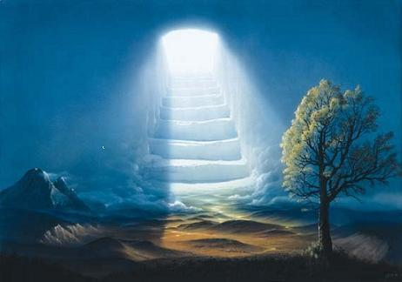
Sterven
Het leven houdt op
Bewust wording sterven
Einde nadert
Emoties
Afscheid
Verdriet
Opluchting
Angst
Loslaten

Slide 3
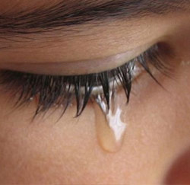
rouw
Meest ingrijpende gebeurtenis
De wereld staat stil
Niets is meer wat het was
Toch gaat alles door
Angst
Verdriet
Onzekerheid
Wanhoop
Niets voelen
Moe
Hartkloppingen

Slide 4
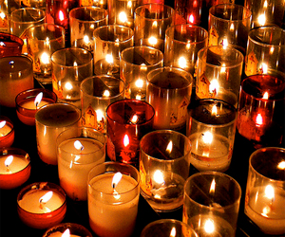
Ieder rouw proces is uniek
De relatie die je hebt met de stervende
De wijze van overlijden
De persoon zelf
Sociale omgeving

Slide 5
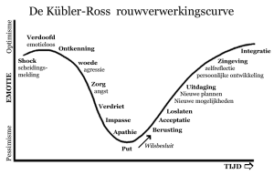
Fasen van rouwen
Kubler-Ross
Ontkenning
Woede
Marchanderen
Depressie
Aanvaarding

Slide 6
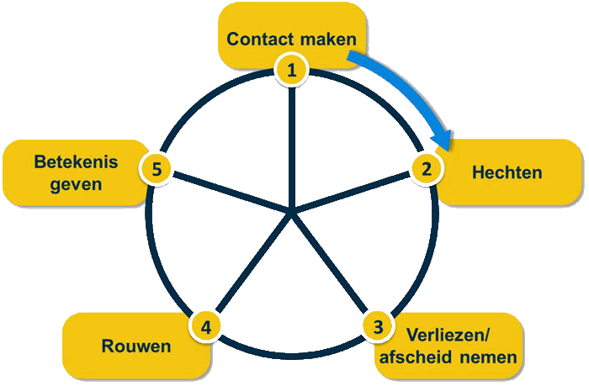
Cirkel van rouw en verlies

Slide 7
rouw en verlies
Aanvaard dat het verlies echt is
Doorleef emotie
Storm aan gevoelens
Pas je aan, aan de verandering
Geef het verlies een plaats in je leven
Volg je gevoel

Slide 8
rituelen
Vaste gebruiken die worden uitgevoerd in een bepaalde situatie
Cultuur gebonden
Religie
Sociale tradities

Slide 9
Terminale zorg
Zorg tijdens de laatste fasen van iemand leven
succumberen
Palliatieve zorg
Met een warme deken
Best mogelijke kwaliteit
Wensen zorg vrager
Palliatieve sedatie
Opzettelijk verlagen van het bewust zijn
Lijden verlichten
Versterven
Geen voedsel en drinken

Slide 10
Ethische dilemma’s
Wat is nog zinvol
Wie bepaalt dat
Hoe ver ga je door
Euthanasie

Slide 11
Opdracht 1
Stelling: Euthanasie mag je als mens niet toepassen
Rol verdeling:
Klas verdelen in 2 groepen
Elke groep levert 6 personen
Eén groep is voor de stelling
Eén groep is tegen de stelling
Voorzitter: bewaakt het proces
Opent de vergadering
10 minuten voorbereiden
Bedenk zoveel mogelijk argumenten
Bedenk wat de andere partij als argumenten kan gebruiken
Opdracht

Slide 12
vervolg
Lagerhuis
10 minuten argumenten inbrengen
Voorzitter bewaakt dat iedereen kan uitspreken
Dat iedereen aan het woord komt
Voorzitter schort Lagerhuis op
Groepen gaan weer uiteen en bedenken weer argumenten
Andere Lagerhuis leden vervolgen de discussie
Voorzitter opent vervolg
10 minuten vervolg debat
Voorzitten beëindigd debat
Evaluatie
Opdracht

Slide 13
Beleving verpleegkundige
Emoties
Verdriet
Projectie
Zakelijk
Afstand en nabijheid
Luister naar je gevoel
Effect
Maak bespreekbaar
Team
Vrienden
Opvang na traumatische gebeurtenis
Opdracht

Slide 14
Opdracht 2
Welke zorg zou jij geven aan een stervende gericht op:
Lichamelijk
Geestelijk
Sociaal
Maak gebruik van hoofdstuk 18
Maak een collage en hang dit in de klas
Stille wand discussie
Reageer op de collages
Opdracht

